Slide 1
Педагогічний склад ДНЗ
№ | П.І.Б | Посада | Стаж | Освіта | Звання
1 | Лашкіба Інна Петрівна | Заступник директора з дошкільного виховання | 5 | Вища
2 | Богданюк Антоніна Василівна | Вихователь ДНЗ | 5 | Вища
3 | Кермач Олена Степанівна | Вихователь ДНЗ | 30 | Середня спеціальна | Вихователь - методист
4 | Костреба Людмила Георгіївна | Вихователь ДНЗ | 33 | Середня спеціальна | Вихователь - методист
5 | Королюк Марія Андріївна | Вихователь ДНЗ | 7 | Вища
6 | Мендришора Маряна Іванівна | Вихователь ДНЗ | 5 | Вища
7 | Чорнейчук Юрій Васильович | Музичний керівник | 35 | Середня спеціальна

Slide 2
2012 р.- Мигівський ДНЗ ( І група,23 дітей) приєднано до
Мигівського НВК.
2012 р. - 2 групи 46 – вихованців
2013 р. -3 групи 82 – вихованці
2014 р. -3 групи 84 – вихованці
2015 р. – 3 групи 88 – вихованців
2016 р – 3 групи 94 – вихованці
2017 р – 3 групи 93 – вихованці
3 - групи ( молодша, середня, старша ).
93 – вихованці ( з них 48 - п’ятирічок ).
Черга на 2017 – 2018 н.р. - 75 заяв.

Slide 3
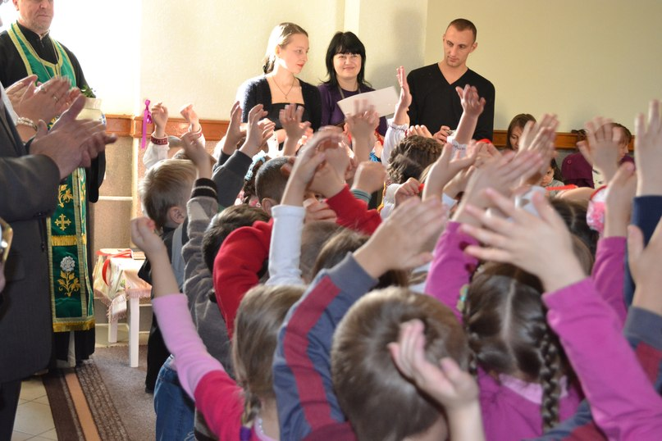
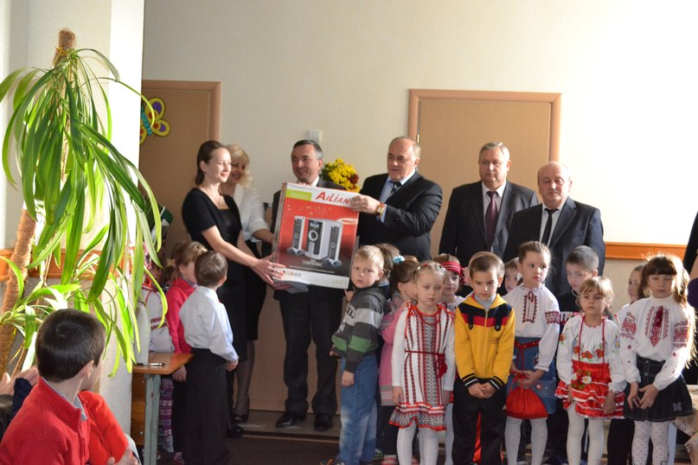
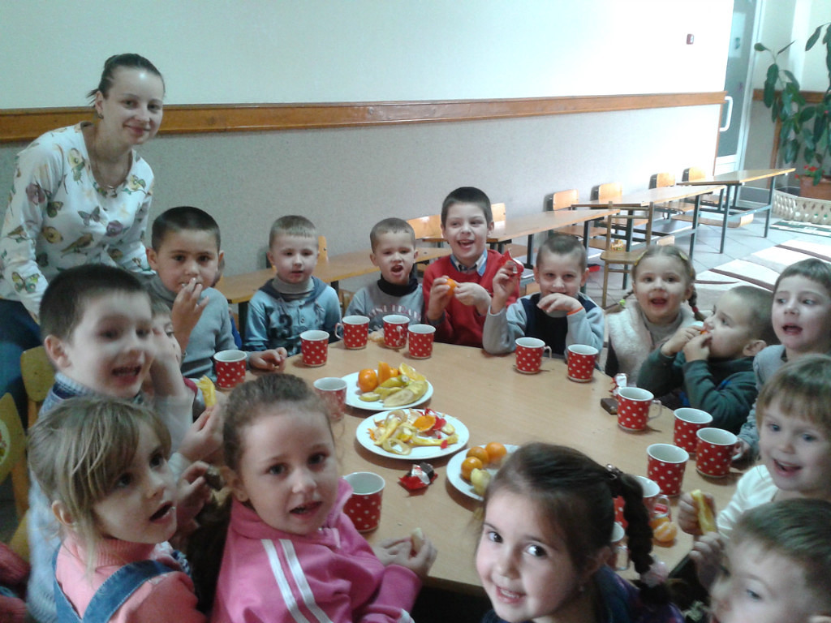
2012 р. – реорганізація Мигівського ДНЗ в
Мигівський НВК.
2013 р. – відкриття 3 групи
3
Notes:
3

Slide 4
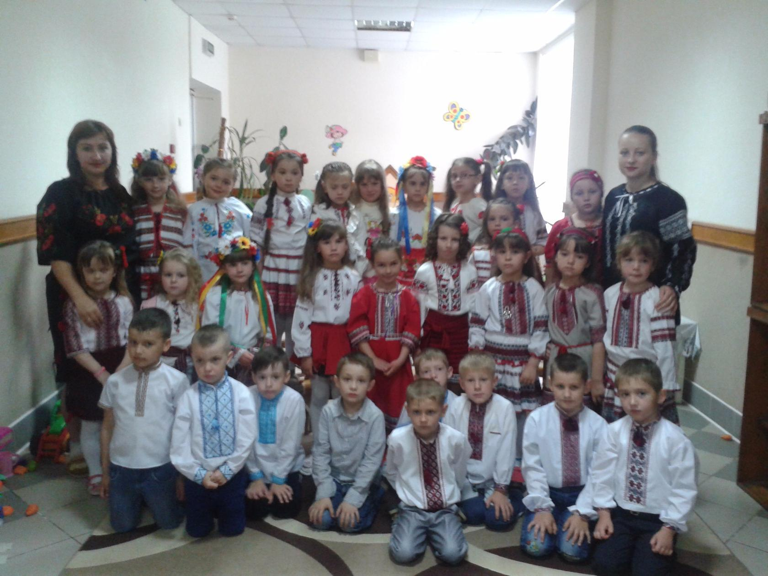
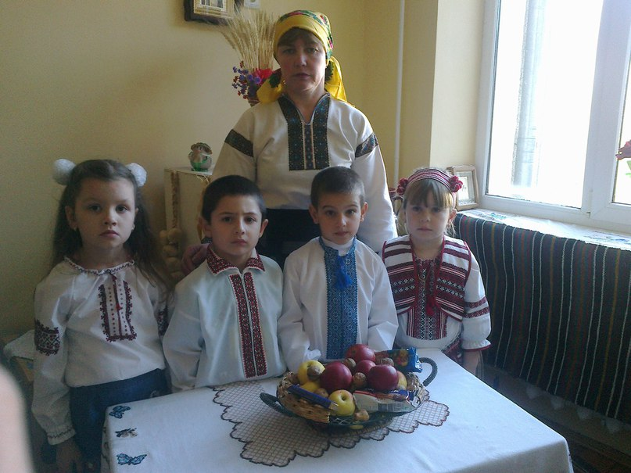
Патріотичне виховання
Патріотичне виховання

Slide 5
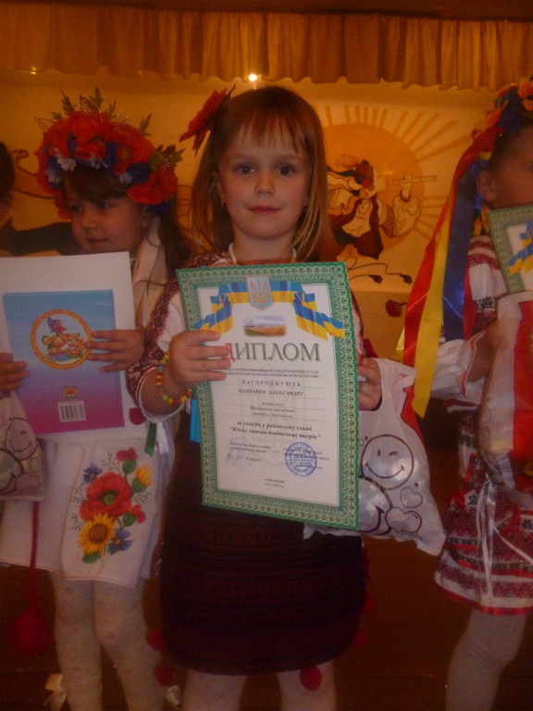
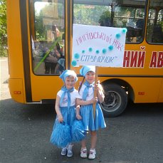
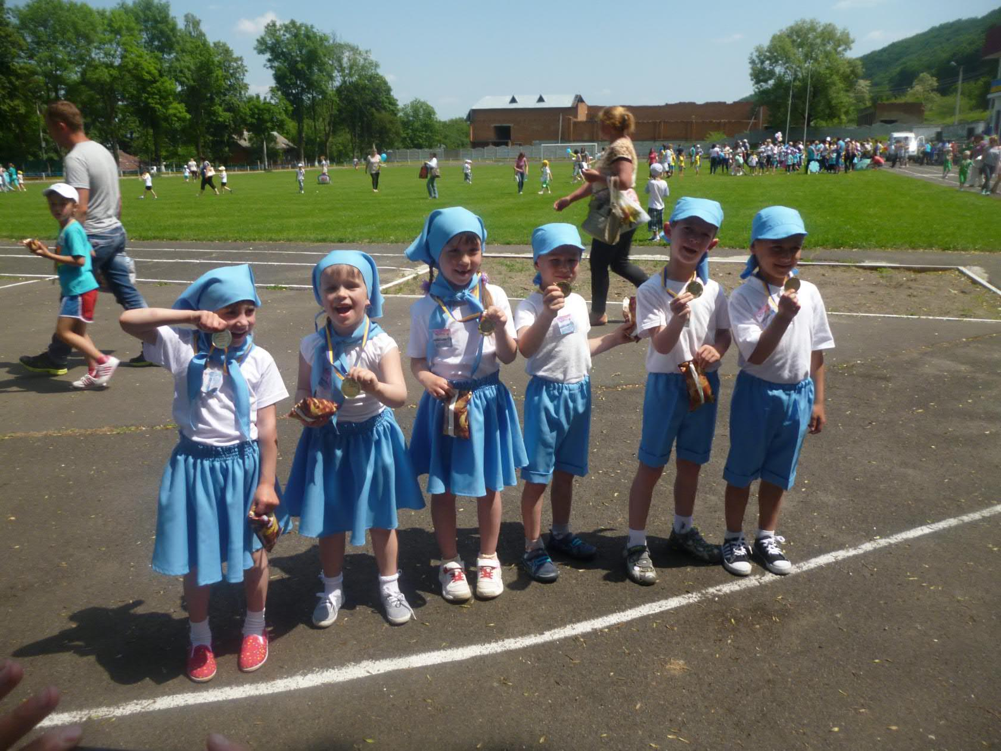
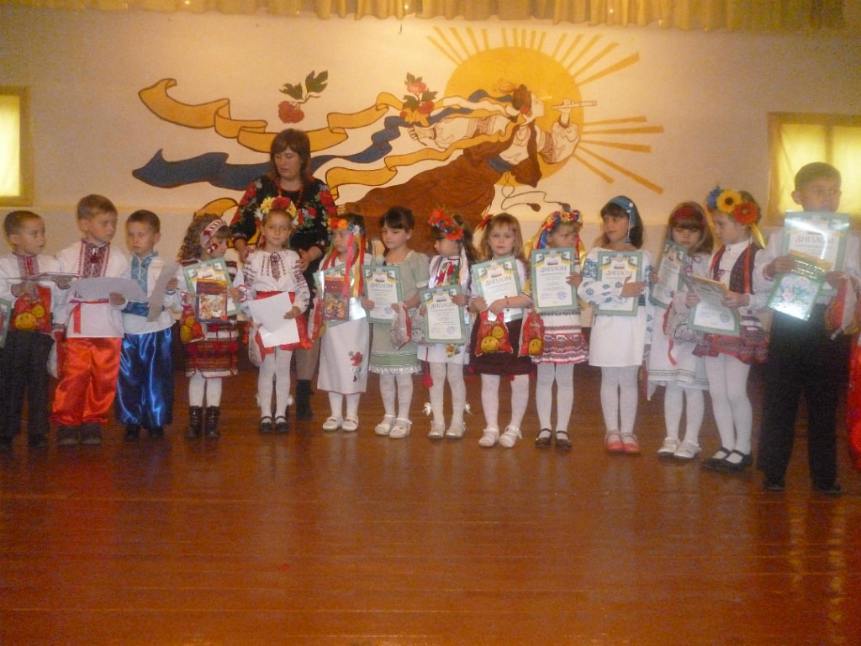
Наші досягнення

Slide 6
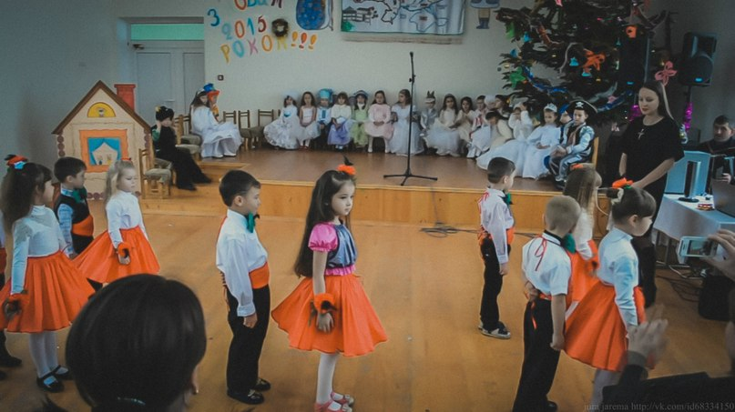
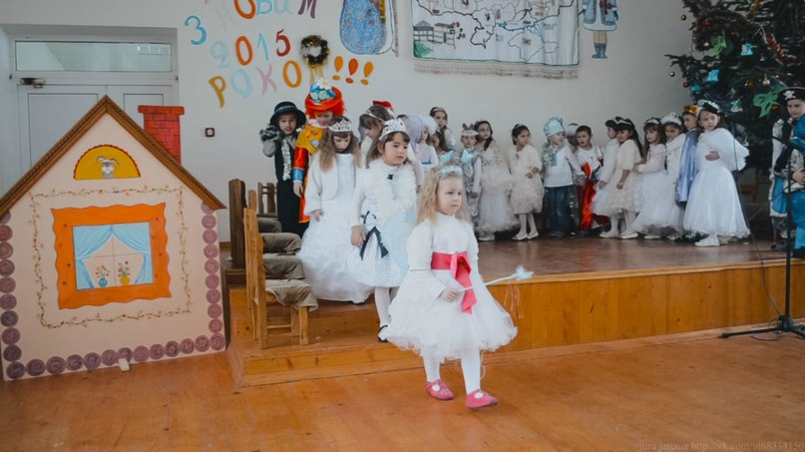
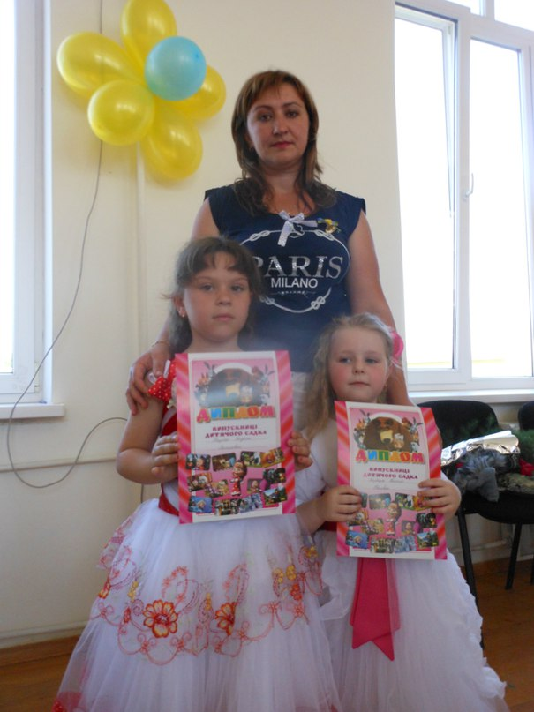
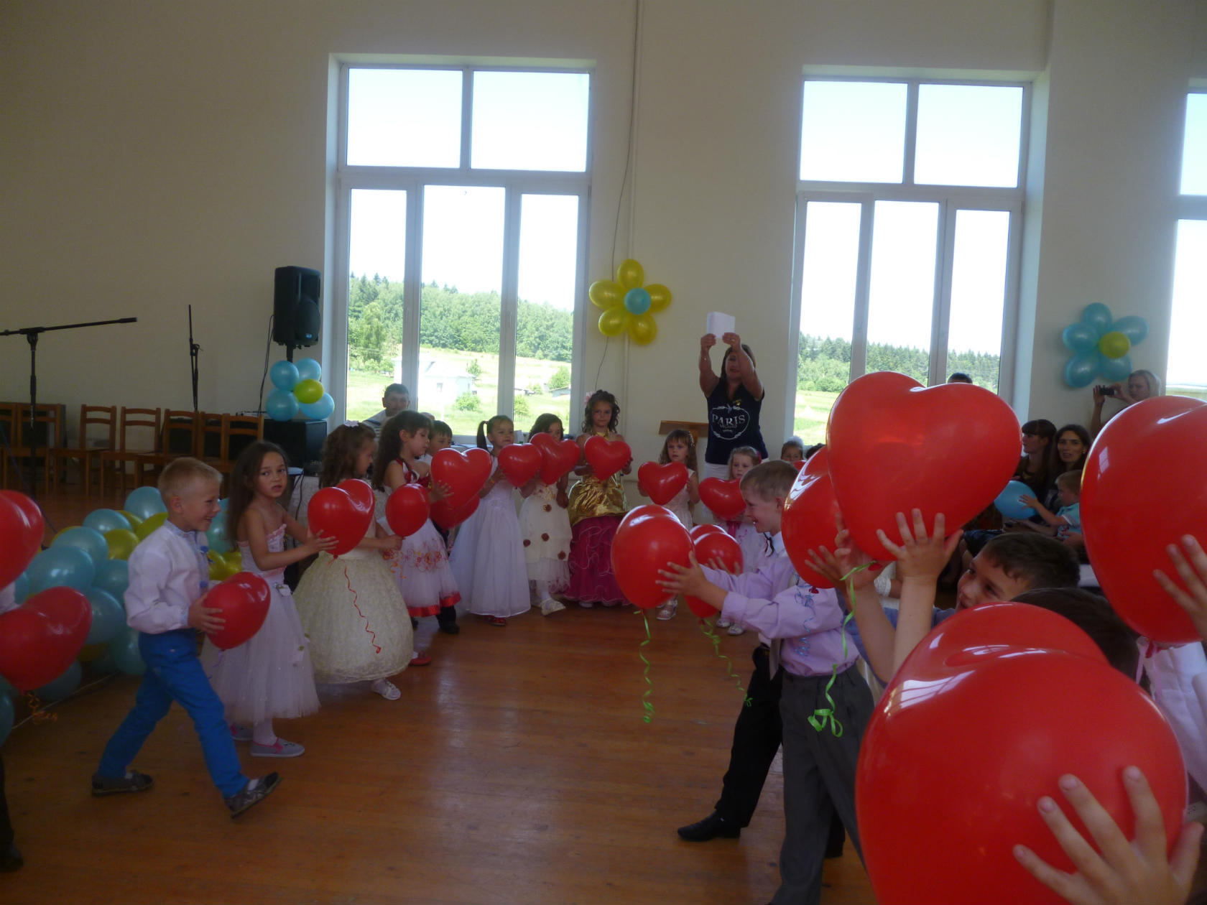
Театралізована діяльність

Slide 7
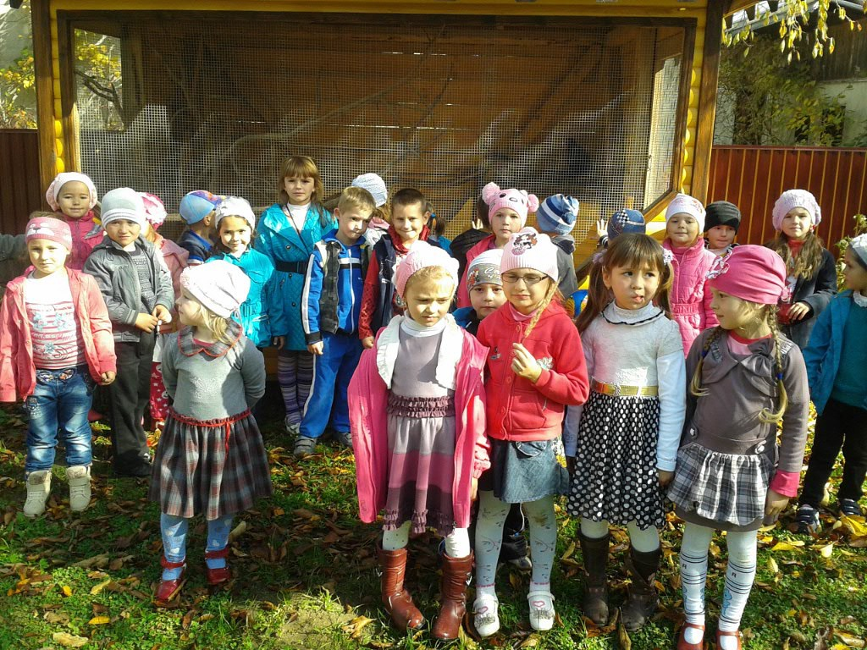
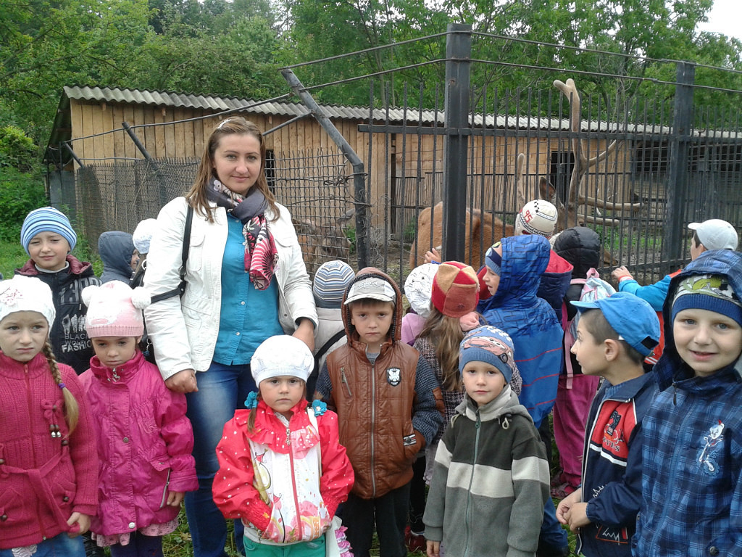
Екологічне виховання

Slide 8
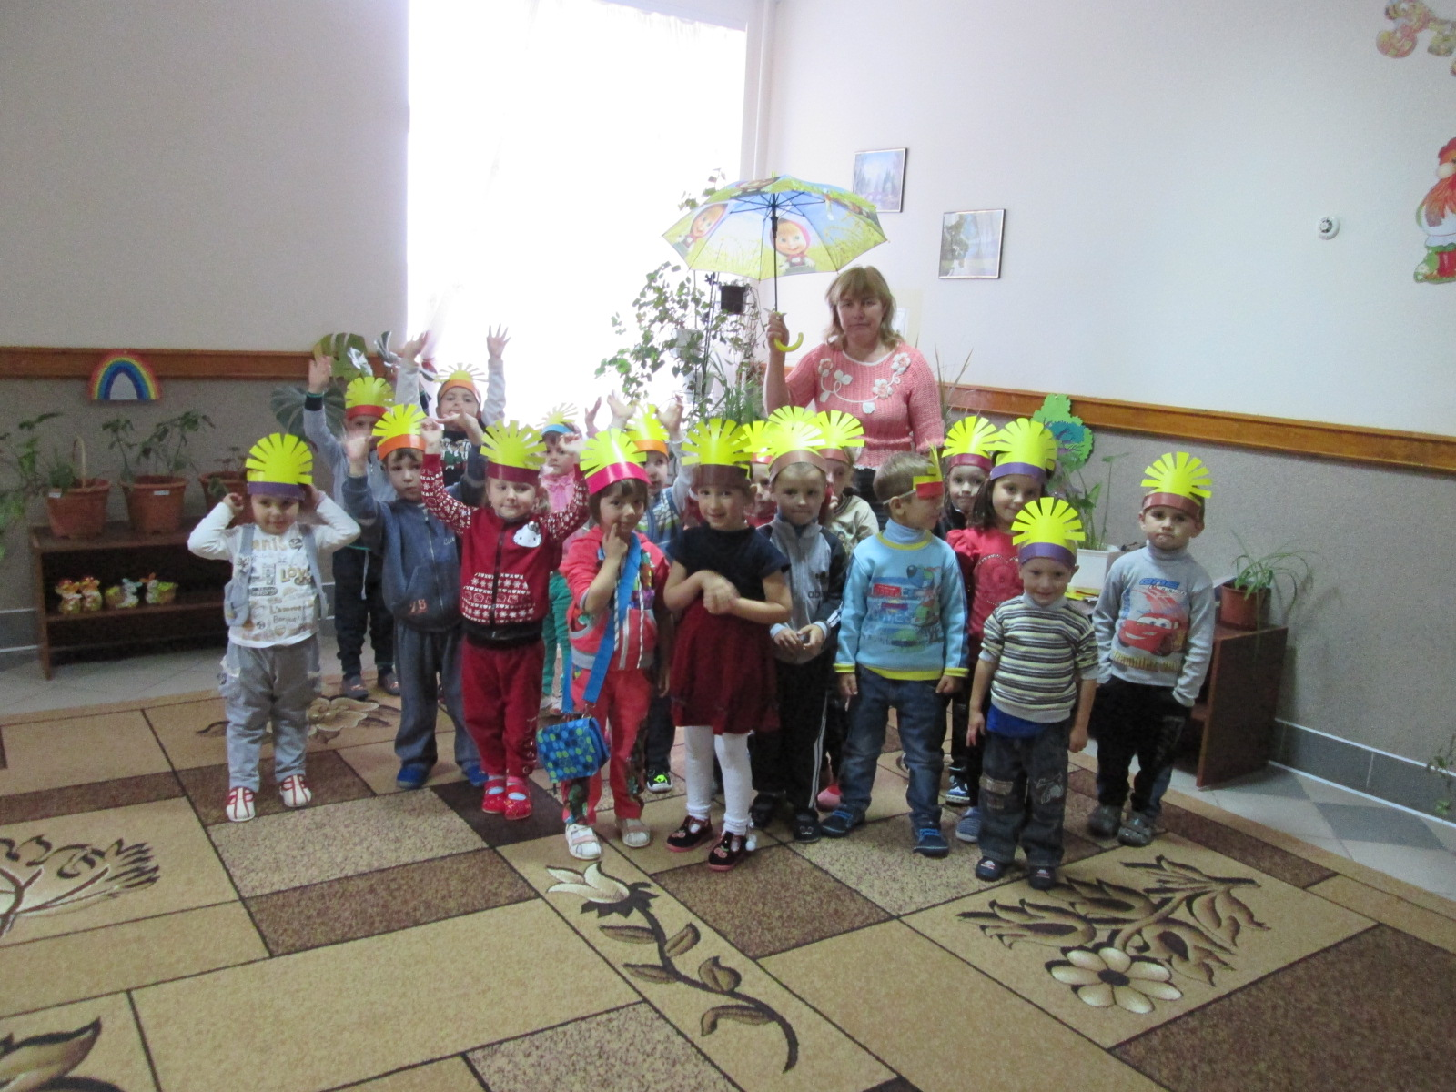
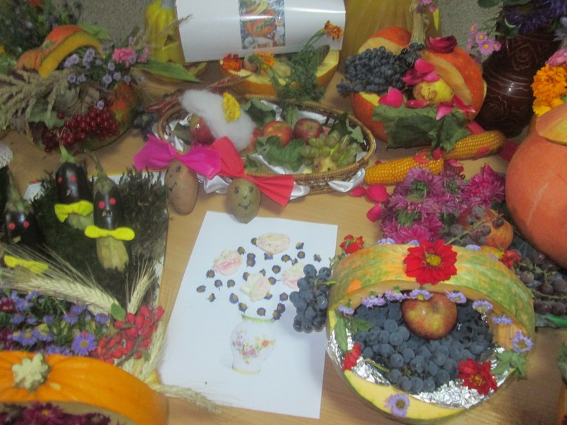
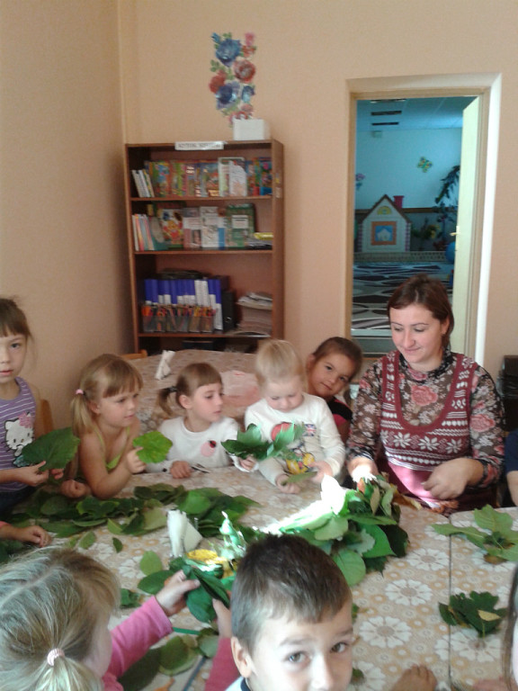
Трудова діяльність

Slide 9
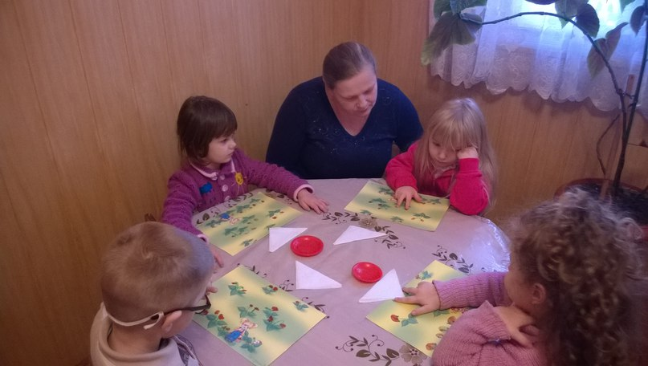
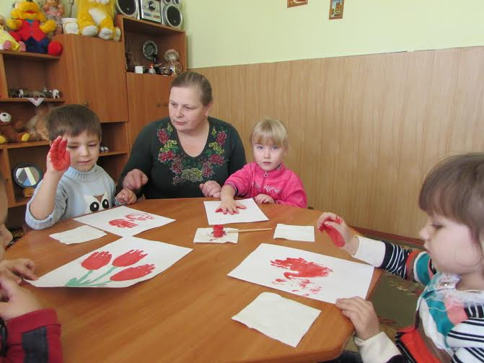
Розвиток творчих здібностей на заняттях з нетрадиційними підходами.
Notes:
Використання нетр

